Slide 1
Predmetni projekat Soft computing
Miloš Marić RA19/2012
Andrej Miletić RA137/2012

Slide 2
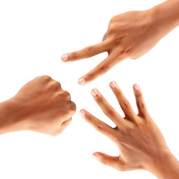
Tema projekta
Video igra sa osnovnim mehanikama po uzoru na dečiju igru papir, kamen, makaze
Računar i igrač u isto vreme biraju jedan od mogućih poteza, od kojih jedan dobija, ili bude nerešeno.

Slide 3
Tema projekta
Igra traje dok računar ili igrač ne pobede dovoljan broj rundi, ili ne prođu sve runde
Računar treba da posle dovoljno partija nauči stil igrača protiv kojeg igra i na osnovu toga poveća svoje šanse za pobedu

Slide 4
Motivacija
Razvijanje sistema koji je sposoban da nauči da predviđa ponašanje igrača na osnovu podataka iz prošlih partija
Razvijanje sistema koji će primoravati igrača da konstantno menja svoj stil igre i da se prilagođava računaru u istoj meri kao i računar igraču

Slide 5
Neke postojeće metode za inteligenciju u video igrama
Jednostavna verovatnoća poteza
N-gram

Slide 6
Jednostavna verovatnoća poteza
Algoritam koji je vrlo lako implementirati, ali igrač može brzo da nauči mehanizam i pobedi
Ako imamo igrača koji može da iskoristi poteze R i M i ima sekvencu poteza RRMRRMRR svaki put bi računali koji potez igrač najviše preferira i reagovali odgovarajuće. U datoj sekvenci bi videli da je potez R verovatniji od poteza M gledano globalno, ali nam je jasno da postoji obrazac ponašanja igrača po kojem je potez M verovatniji

Slide 7
N-Gram
N-Gram je probabilistički, usmereni, aciklički graf sa sledećim osobinama:
Svaka putanja kroz graf sadrži tačno N čvorova
U svakoj putanji, čvorovi 1 do N-1 odgovaraju nekom pređašnjem slučaju
Iz čvora N-1 postoje veze ka svim čvorovima koji predstavljaju događaje koji se mogu desiti posle sekvence događaja predsavljenim čvorovima od 1 do N-1
Veza ka svakom čvoru N sadrži verovatnoću da će se taj događaj desiti posle sekvence događaja predsavljenim čvorovima od 1 do N-1

Slide 8
N-Gram
Primer:
Ako imamo igrača koji može da iskoristi poteze R, M, H i ima sekvencu poteza RRMRRHRRMRR pomoću 3-Grama možemo odrediti verovatnoću sledećeg poteza na osnovu prethodna dva
3-Gram bi u sekvenci poteza tražio kada se pojavljuje podsekvenca RR, i video koji je potez usledio posle njih. Kada završi prolaz odredio bi da je verovatnoća da će posle RR podsekvence sledeći potez biti M 2/3, a da će biti H 1/3 i reagovao na odgovarajući način

Slide 9
Koraci implementacije
Implementacija će biti sprovedena iz više delova:
GUI
Logika igre
Učenje računara

Slide 10
Implementacija - GUI
U zavisnosti od vremena i potrebe, igra će biti napravljena kao text based, ili sa jednostavnom grafikom

Slide 11
Implementacija – Logika igre
Igra se oslanja na osnovni koncept dečije igre papir, kamen, makaze, gde dva igrača istovremeno biraju potez od kojih je ili jedan pobednički, ili je nerešeno
Kompjuter će posle svakog igračevog poteza odabrati svoj, bez znanja šta je igrač odigrao, samo na osnovu analize prethodnik poteza i partija

Slide 12
Implementacija – Logika igre
Pobednik igre je onaj ko ili istroši sve protivnikove životne poene, ili je u boljem stanju posle određenog broja rundi
Igrač i kompjuter imaju set mogućih poteza, i maksimalni broj poteza jedne vrste koji mogu odigrati

Slide 13
Implementacija – Učenje računara
Računar će učiti iz prethodnih partija odigranih protiv njega, i odlučivaće na osnovu poteza odigranih od strane igrača u toku trenutne partije
Trenutna ideja za učenje računara je da prvi potez odluči jednostavnom verovatnoćom u zavisnosti od prošlih partija, a svaki sledeći sve više oslanjajući se na prepoznavanja sekvence poteza od strane igrača i traženjem istog slučaja u prethodnim partijama (kao N-Gram)

Slide 14
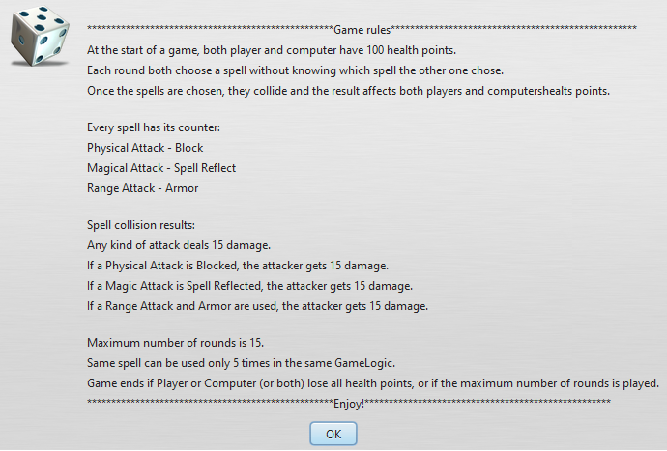
Pravila igre

Slide 15
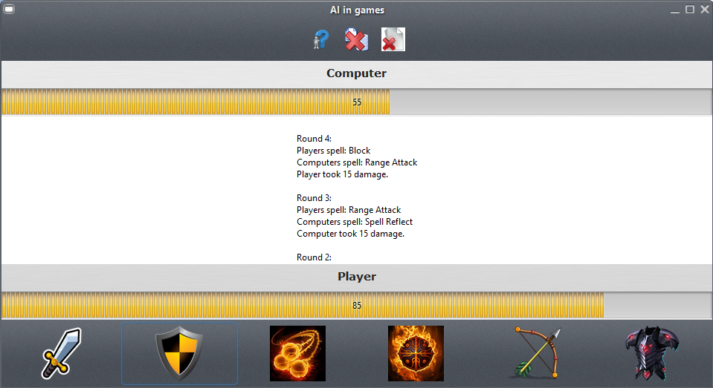
Izgled igre

Slide 16
Implementacija algoritma
Na odabir prvog poteza utiču samo prvi potezi iz prethodnih partija, na svaki sledeći utiču br. runde-1 poteza, sve dok br. runde ne dostigne “n”
U odnosu na klasican N-Gram na verovatnocu utiče i koja je po redu partija u kojoj se traži poklapanje (što je partija starija manje utiče)
U slučaju da nije našao nijedno poklapanje u prehodnim partijama sa “n” prosleđenih poteza, pokušaće sa n-1 poteza

Slide 17
Studija – rezultati za različit broj poteza posmatranih u igri protiv ljudskog protivnika
Hteli smo da utvrdimo koji je optimalan broj poteza koji treba da se upoređuje sa prethodnim partijama
Osmislili smo 15 partija sa potezima za svaku, i ispočetka igrali za različito n

Slide 18
Studija - rezultati

Slide 19
Studija – grafički prikaz rezultata partija

Slide 20
Rezultati studije protiv igrača
Iako su ukupni rezulati loši, podjednako dobro su se pokazali slučajevi gde se gleda 1 ili 2 prethodna poteza, dok se najgore pokazao slučaj sa 4. Slučajevi sa 3 i 5 posmatranih poteza se nalaze između.

Slide 21
Rezultati algoritma protiv igrača
Rezultati su bili nezadovoljavajući u slučaju igranja protiv ljudskog protivnika. Ovaj tip igre sadrži prevelik stepen nasumičnosti, i međusobni potezi su nepovezani, tako da N-Gram nije efikasan, i igrač je dobijao većinu partija.
Smatramo da bi bolje rezultate dobili ukoliko bismo imali igru u kojoj je veća šansa da će igrač koristiti određene kombinacije učestalo (primer: igra Mortal Combat u kojoj određene kombinacije poteza daju poseban napad)

Slide 22
Studija algoritma za različite korake
Da bi se videlo koji je korak za algoritam najefikasniji, suočio sam algoritam sa samim sobom, ali sa različitim korakom
Stavljeno je da se odigra 1000 puta 1000 partija, i vidi za koje “n” su najbolji rezultati

Slide 23
Rezultati

Slide 24
Rezultati

Slide 25
Rezultati

Slide 26
Rezultati

Slide 27
Rezultati

Slide 28
Rezultati studije bez ljudskog faktora
Kada upoređujemo algoritam sa različitim brojem poteza koje pamti, uglavnom u od 1000 puta odigranih 1000 partija, bolje rezultate ima algoritam za veći korak.
Iako se dešava da manji korak bolje prođe gledajući samo broj pobeđenih 1000 partija, gledano pojedinačno 1000 partija kada pobedi veći korak to je uglavnom sa većom razlikom (najčešće 750-850/1000, a prelazi i 900), dok kada manji korak pobedi bude bliže (uglavnom 600-700/1000)

Slide 29
Rezultati studije bez ljudskog faktora
Iako klasični Ngram pokazuje lošije rezultate kada se “n” poveća previše, zbog modifikacije algoritma da ukoliko ne uspe da nađe prosleđenu kombinaciju poteza pokuša opet bez najstarijeg poteza algoritam uspešno radi čak i za 15 poteza (što je takođe maskimalni broj poteza koju partija može imati).

